Slide 1
영화 예매 사이트
ITN
한율규 · 권도균 · 심근우 · 오태훈 · 김용환 · 서준병 · 이준민

Slide 2

01 프로젝트 개요
04 개발 프로세스
1-1 개발 주제
4-1 개발 일정
1-2 주제 선정
4-2 개발 기술
1-3 제안 배경
02 팀 소개
05 Q & A
2-1 팀 구성
2-2 역할 분담
03 프로젝트 상세
3-1 페이지 구조
3-2 페이지 구성
3-3 데이터베이스 스키마 구성

Slide 3


프로젝트 개요
1-1. 개발 주제
1-2. 주제 선정
1-3. 제안 배경

Slide 4

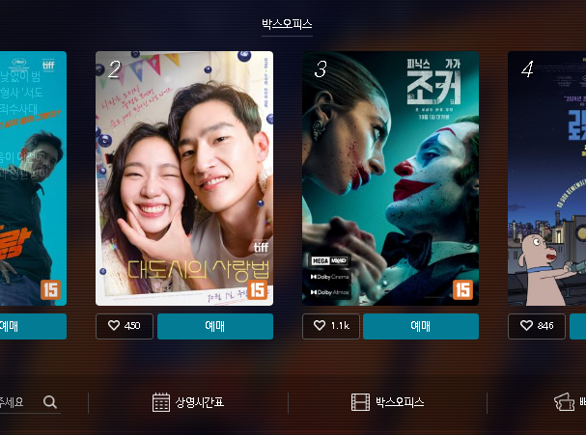
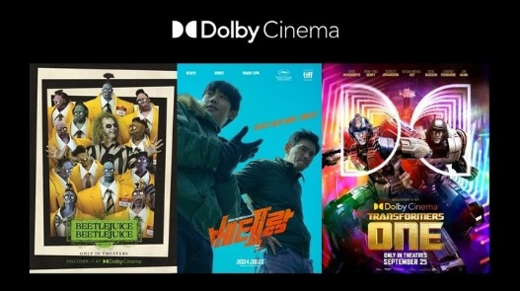
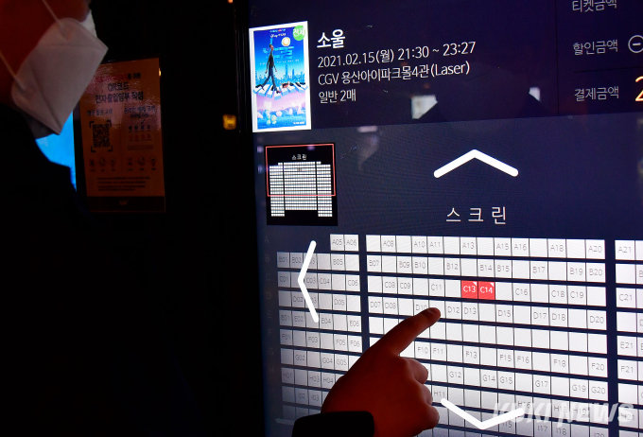

개발 주제
프로젝트 개요
영화 예매 사이트
1-1. 개발 주제
1-2. 주제 선정
1-3. 제안 배경

Slide 5


주제 선정
프로젝트개요
쇼핑몰 사이트 → 영화 예매 사이트
1-1. 개발 주제
1-2. 주제 선정
1-3. 제안 배경
단일 품목 주제로 변경
폼목 종류가 너무 많아 분류해야 할
항목 증가와 복잡도 증가
영화, 여행 등등 주제들 중
팀원들의 의견을 모아
영화 예매 사이트로 결정

Slide 6


제안 배경
프로젝트개요
1-1. 개발 주제
1-2. 주제 선정
1-3. 제안 배경
사용자의 요청에 대하여
최소한의 페이지 경로 처리
사용자가 보기 편한
직관적인 인터페이스 개발

Slide 7

2-1. 팀 구성도
팀 소개
2-2. 역할 분담

Slide 8

팀 구성도
팀 소개
팀명 : ITN
2-1. 팀 구성도
2-2. 역할 분담
한율규
팀장
권도균
심근우
오태훈
김용환
서준병
이준민
팀원
팀원
팀원
팀원
팀원
팀원

Slide 9
팀 구성도
팀 소개
풀 스택 개발
데이터 베이스 설계 및 관리
소스 코드 관리 및 취합
2-1. 팀 구성도
한율규
2-2. 역할 분담
팀장
풀 스택 개발
고객센터 페이지
최종 발표
권도균
팀원
풀 스택 개발
영화 목록 페이지
영화 상세 페이지
심근우
팀원

Slide 10
팀 구성도
팀 소개
풀 스택 개발
Header, Footer
마이 페이지
극장 정보 페이지
오태훈
PPT 제작
2-1. 팀 구성도
팀원
2-2. 역할 분담
풀 스택 개발
영화 예매 페이지
김용환
팀원
풀 스택 개발
메인 홈 페이지
로그인 페이지
회원 가입 페이지
서준병
팀원
풀 스택 개발
결제 페이지
관리자 페이지
이준민
팀원

Slide 11

프로젝트 상세
3-1. 페이지 구조
3-2. 페이지 구성
3-3. 데이터베이스 스키마 구성

Slide 12

페이지 구조
프로젝트 상세
메인
인증
MY PAGE
영화
예매
3-1. 페이지 구조
HOME
로그인
예매/구매 내역
영화 리스트
영화 선택
3-2. 페이지 구성
회원가입
문의 내용
영화 상세
좌석 선택
영화 관람권
영화 리뷰
결제
3-3. 데이터베이스
스키마 구성
회원정보
고객 센터
관리자
공지 사항
영화 등록/수정
자주 묻는 질문
회원 리스트
1:1 문의
자주 묻는 질문
공지 작성/수정

Slide 13

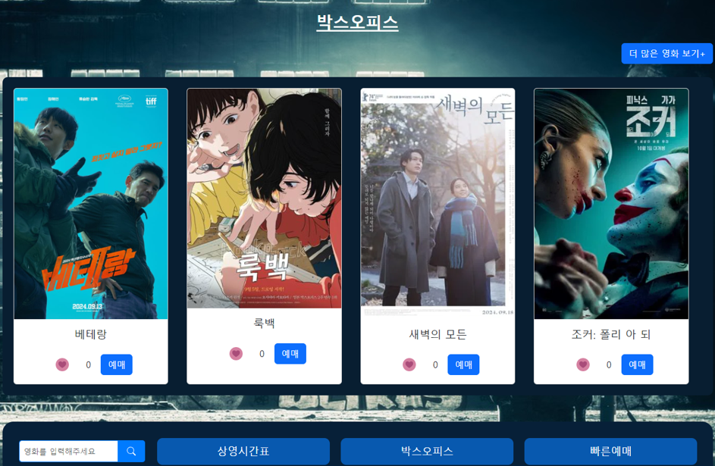
페이지 구성
프로젝트 상세
메인
3-1. 페이지 구조
3-2. 페이지 구성
메인 페이지
3-2-1. 메인
상영중인 영화 목록
예매 바로 가기
영화 조회 서비스
3-2-2. 인증
3-2-3. 마이 페이지
3-2-4. 영화
3-2-5. 예매
3-2-6. 고객센터
3-2-7. 관리자
3-3. 데이터베이스
스키마 구성

Slide 14
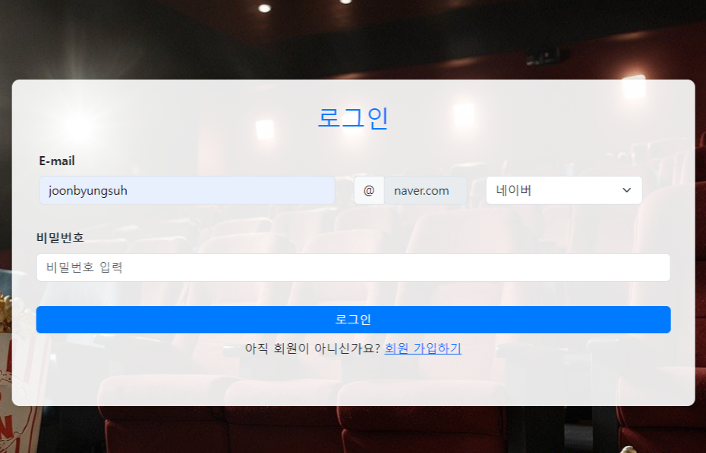
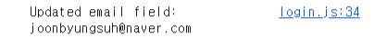
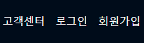
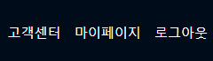
페이지 구성
프로젝트 상세
인증
로그인
3-1. 페이지 구조
3-2. 페이지 구성
로그인 세션 저장
3-2-1. 메인
ID정보 Insert or Select
로그인 성공 시 Session으로 정보 저장 Header에 숨겨져 사용
컨텐츠 이용에 적용
3-2-2. 인증
3-2-3. 마이 페이지
3-2-4. 영화
3-2-5. 예매
3-2-6. 고객센터
3-2-7. 관리자
로그인 성공 시 메뉴
3-3. 데이터베이스
스키마 구성
사용자 인증 완료 후 마이 페이지와 로그아웃 활성화
관리자 로그인 시 관리자 페이지 바로 가기 활성화
활성화

Slide 15
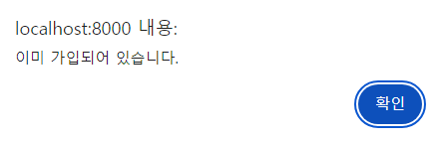
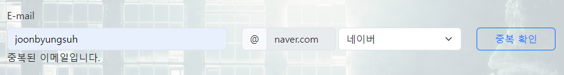
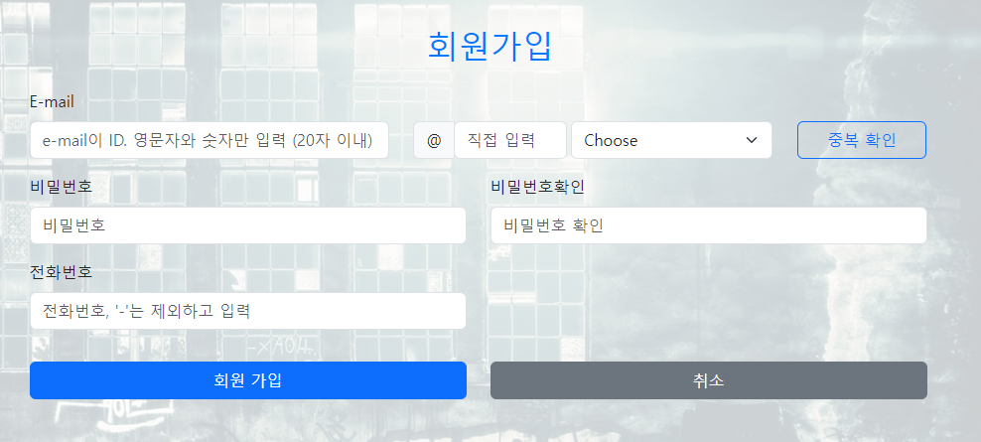
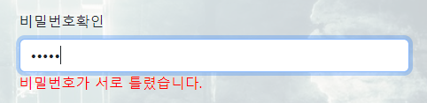
페이지 구성
프로젝트 상세
인증
회원가입
3-1. 페이지 구조
3-2. 페이지 구성
회원가입
3-2-1. 메인
3-2-2. 인증
3-2-3. 마이 페이지
사용자 테이블 이메일 중복 확인
이미 가입된 사용자 확인
3-2-4. 영화
3-2-5. 예매
3-2-6. 고객센터
비밀번호
①
②
3-2-7. 관리자
3-3. 데이터베이스
스키마 구성
1번 2번 비밀번호 값이 서로 다른 경우 경고 표시

Slide 16
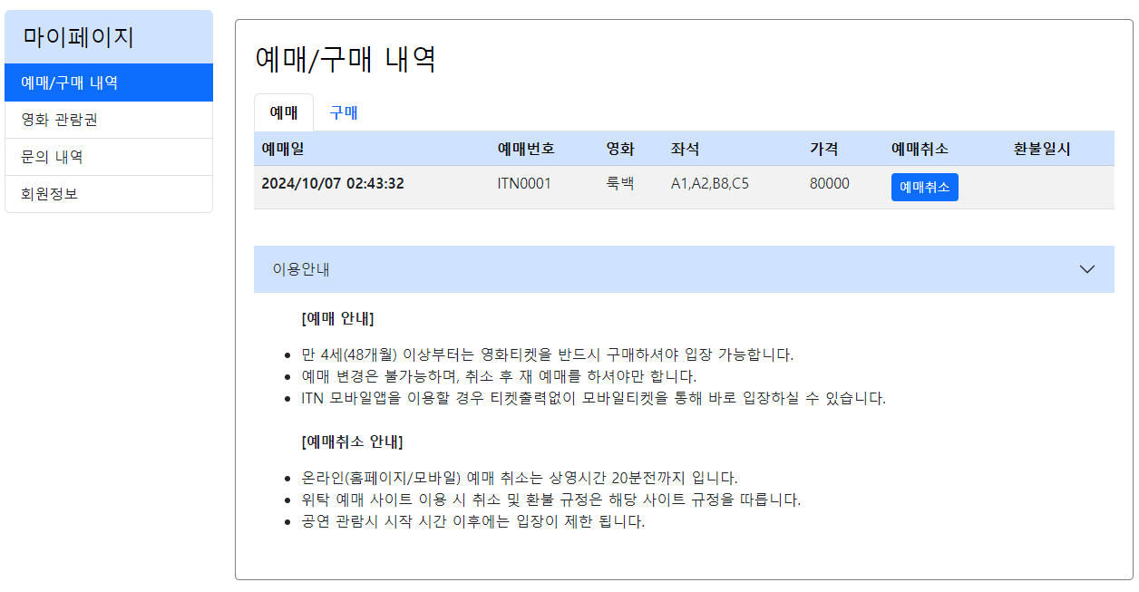
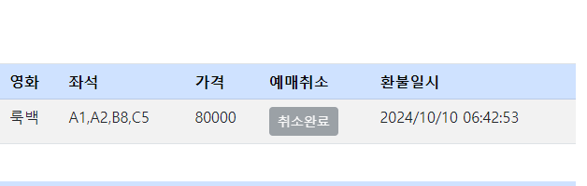
페이지 구성
프로젝트 상세
마이 페이지
예매/구매내역
3-1. 페이지 구조
3-2. 페이지 구성
3-2-1. 메인
3-2-2. 인증
3-2-3. 마이 페이지
로그인 된 정보
3-2-4. 영화
로그인 된 정보로 예매 내역 불러오기
3-2-5. 예매
3-2-6. 고객센터
예매 취소 버튼
3-2-7. 관리자
비활성화
3-3. 데이터베이스
스키마 구성
예매 취소 버튼 클릭 시 정보전달
버튼 비활성화, 시간 업데이트

Slide 17
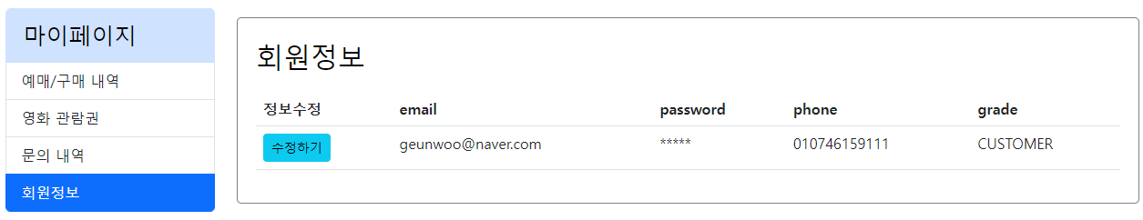
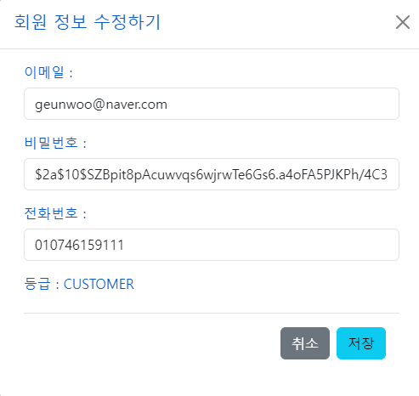
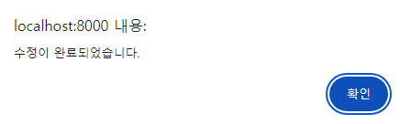
페이지 구성
프로젝트 상세
마이 페이지
정보수정
3-1. 페이지 구조
3-2. 페이지 구성
3-2-1. 메인
3-2-2. 인증
3-2-3. 마이 페이지
3-2-4. 영화
회원정보 상세 조회
수정 및 저장
3-2-5. 예매
3-2-6. 고객센터
로그인 된 사용자 정보 불러오기
수정 및 내용 저장
3-2-7. 관리자
3-3. 데이터베이스
스키마 구성

Slide 18
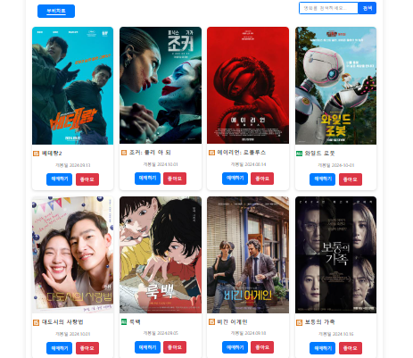
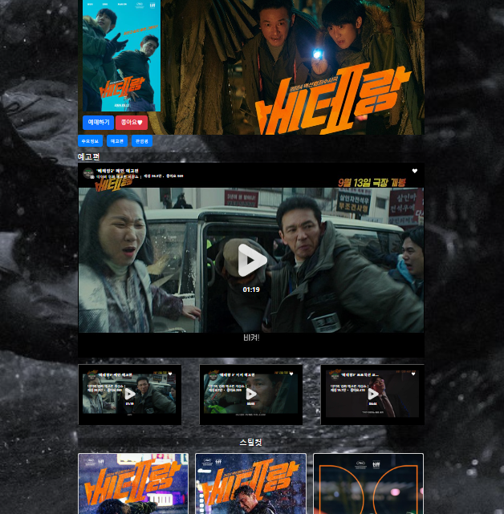
페이지 구성
프로젝트 상세
영화
영화 상세 조회
3-1. 페이지 구조
3-2. 페이지 구성
3-2-1. 메인
3-2-2. 인증
3-2-3. 마이 페이지
3-2-4. 영화
3-2-5. 예매
3-2-6. 고객센터
3-2-7. 관리자
3-3. 데이터베이스
스키마 구성
버튼 클릭 시 해당 상세페이지 조회
예고편 페이지

Slide 19
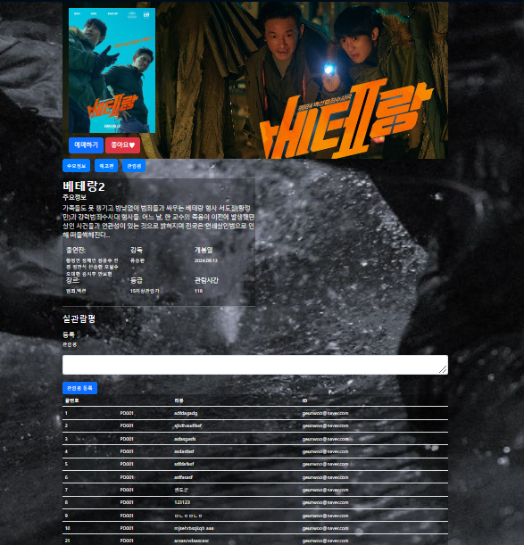
페이지 구성
프로젝트 상세
영화
리뷰 등록
3-1. 페이지 구조
3-2. 페이지 구성
3-2-1. 메인
3-2-2. 인증
리뷰 등록 버튼
3-2-3. 마이 페이지
3-2-4. 영화
3-2-5. 예매
TEXTAREA 텍스트 입력 후 버튼 클릭 시 테이블에 내용 등록
로그인 된 작성자의 정보와 같이 저장
테이블에 등록된 리뷰 출력
3-2-6. 고객센터
3-2-7. 관리자
TEXTAREA
3-3. 데이터베이스
스키마 구성

Slide 20
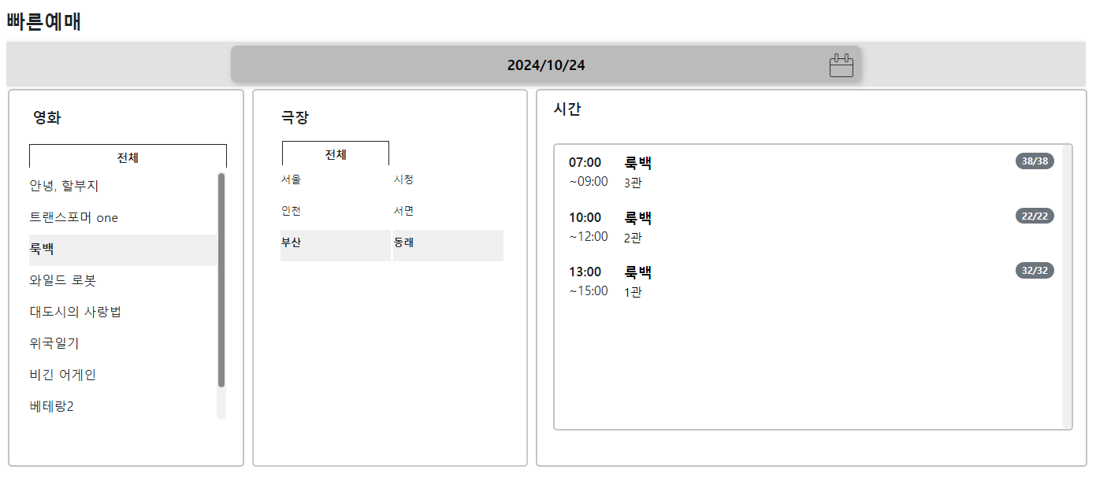
페이지 구성
프로젝트 상세
예매
영화 예매
3-1. 페이지 구조
3-2. 페이지 구성
3-2-1. 메인
3-2-2. 인증
3-2-3. 마이 페이지
3-2-4. 영화
3-2-5. 예매
영화 선택
극장 선택
시간 선택
3-2-6. 고객센터
3-2-7. 관리자
영화 선택
3-3. 데이터베이스
스키마 구성
영화, 극장 선택 시 정보에 해당하는 상영 목록 조회
남아있는 좌석 동적 표시
좌석 선택 & 결제
정보 페이지로 이동

Slide 21
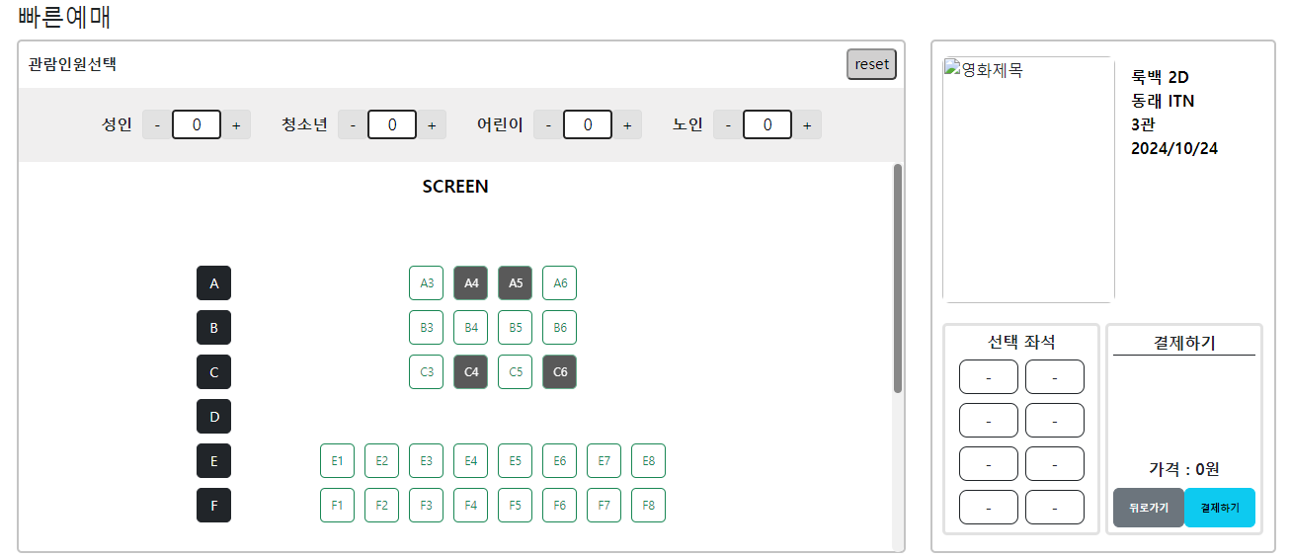
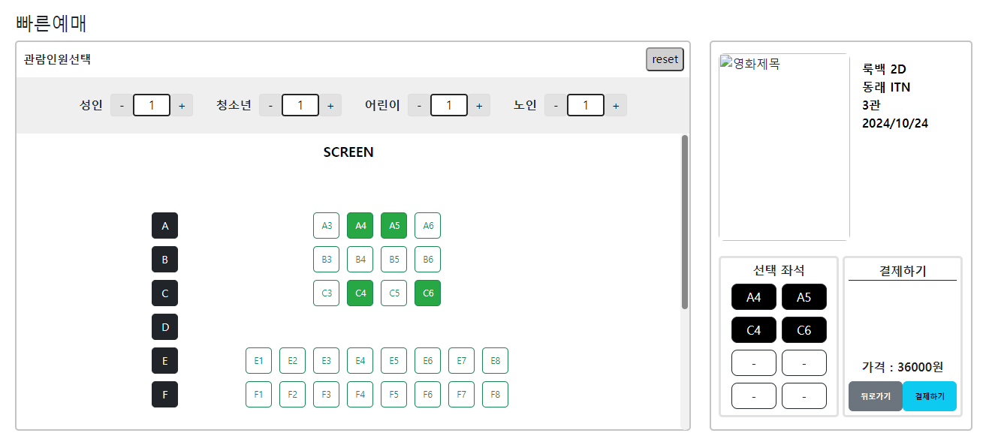
페이지 구성
프로젝트 상세
예매
좌석 선택 & 결제
3-1. 페이지 구조
3-2. 페이지 구성
예매
3-2-1. 메인
상영관에 맞는 영화의 고유 번호로 좌석 조회
선택 가능한 좌석 활성화
3-2-2. 인증
3-2-3. 마이 페이지
3-2-4. 영화
3-2-5. 예매
결제정보
3-2-6. 고객센터
3-2-7. 관리자
선택된 좌석 비활성화
좌석 선택 시 선택한 좌석 표시
각 연령별 가격에 맞춰 총 결제 가격 표시
3-3. 데이터베이스
스키마 구성

Slide 22
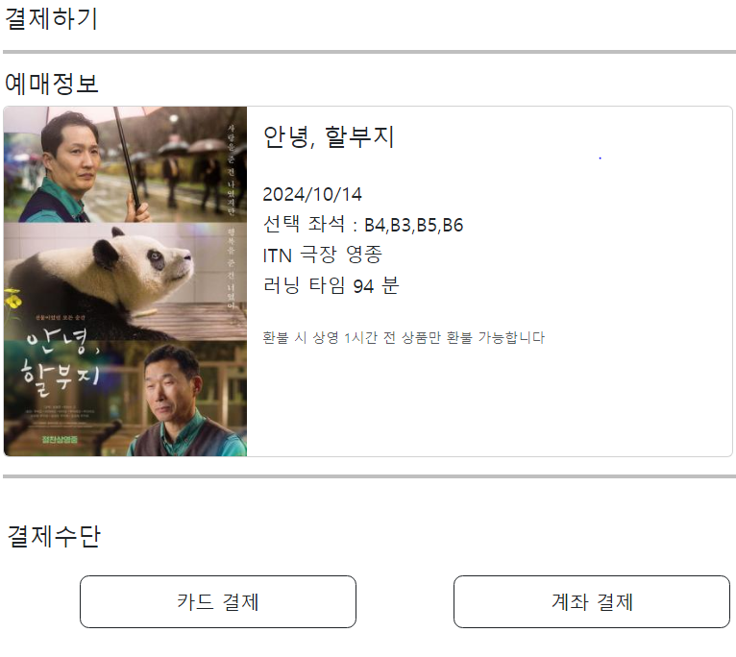
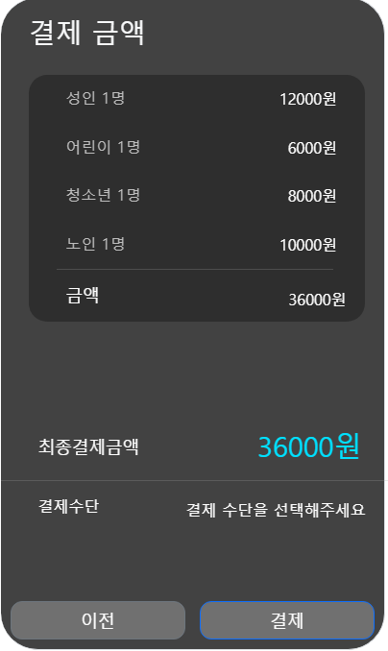
페이지 구성
프로젝트 상세
예매
결제
3-1. 페이지 구조
3-2. 페이지 구성
3-2-1. 메인
3-2-2. 인증
3-2-3. 마이 페이지
3-2-4. 영화
3-2-5. 예매
3-2-6. 고객센터
3-2-7. 관리자
결제 예매 정보
결제 프로그램 연동
3-3. 데이터베이스
스키마 구성
선택한 영화의 상세 정보
결제 수단 선택 버튼
연령별 인원수, 결제금액
총 결제 금액 표시
선택한 결제수단으로 결제 완료

Slide 23
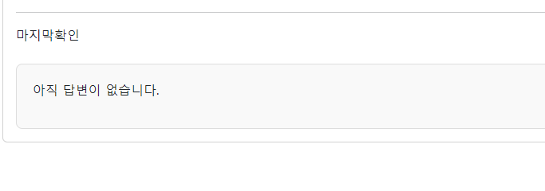
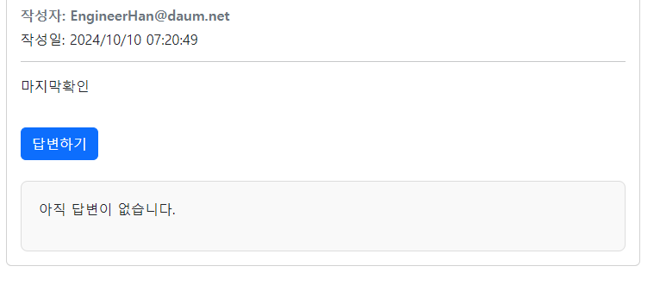
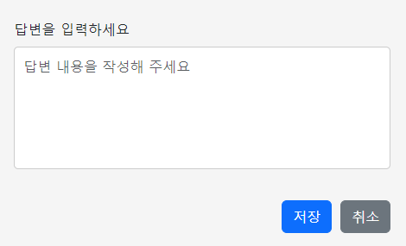
페이지 구성
프로젝트 상세
고객센터
1:1문의
3-1. 페이지 구조
1:1 문의
3-2. 페이지 구성
사용자의 1:1 문의 상세 조회
3-2-1. 메인
3-2-2. 인증
3-2-3. 마이 페이지
1:1 문의 관리자
3-2-4. 영화
3-2-5. 예매
3-2-6. 고객센터
답변하기 버튼 활성화
답변하기 상세 조회
버튼 클릭 시 작성 페이지 조회
3-2-7. 관리자
3-3. 데이터베이스
스키마 구성

Slide 24
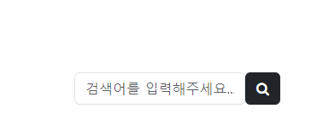

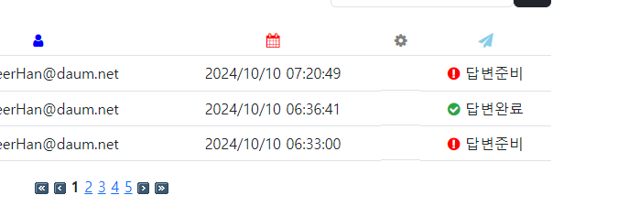
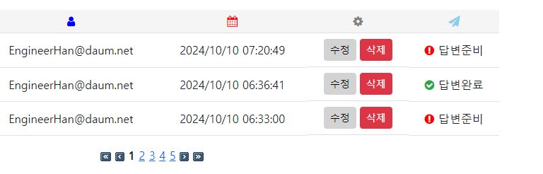
페이지 구성
프로젝트 상세
고객센터
1:1문의
3-1. 페이지 구조
Customer 1:1 문의
3-2. 페이지 구성
1:1 문의 작성 및 조회
본인 답변하기, 수정 및 삭제 기능 활성화
3-2-1. 메인
3-2-2. 인증
3-2-3. 마이 페이지
활성화
3-2-4. 영화
3-2-5. 예매
1:1 문의 관리
3-2-6. 고객센터
3-2-7. 관리자
관리자 상태의 1:1문의 답변
3-3. 데이터베이스
스키마 구성

Slide 25
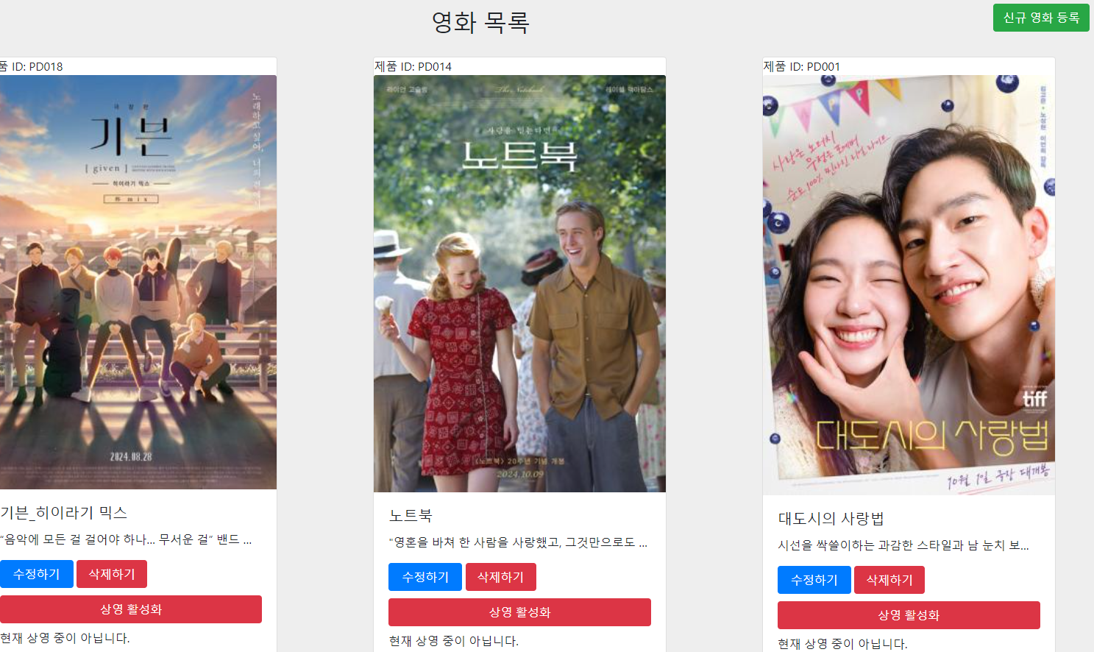
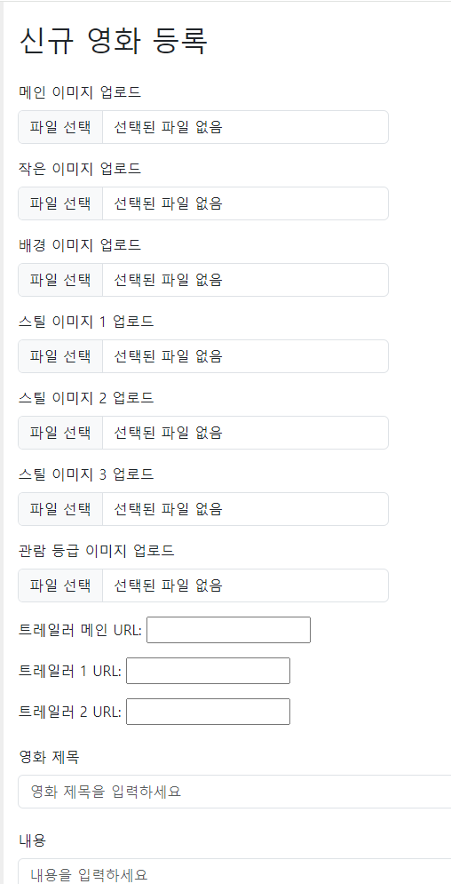
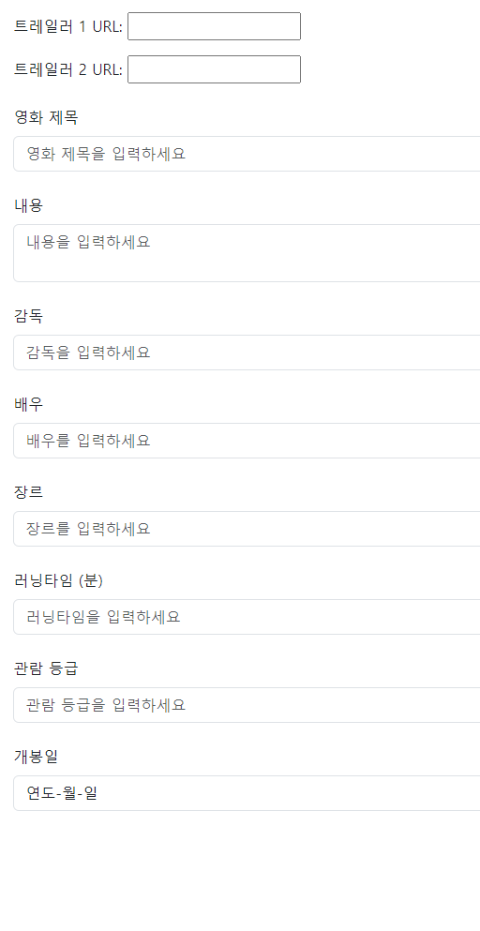
페이지 구성
프로젝트 상세
관리자
영화 관리
3-1. 페이지 구조
3-2. 페이지 구성
3-2-1. 메인
3-2-2. 인증
3-2-3. 마이 페이지
3-2-4. 영화
3-2-5. 예매
3-2-6. 고객센터
3-2-7. 관리자
3-3. 데이터베이스
스키마 구성
영화 등록
영화 정보 테이블에 신규등록
영화 정보 수정 및 삭제

Slide 26
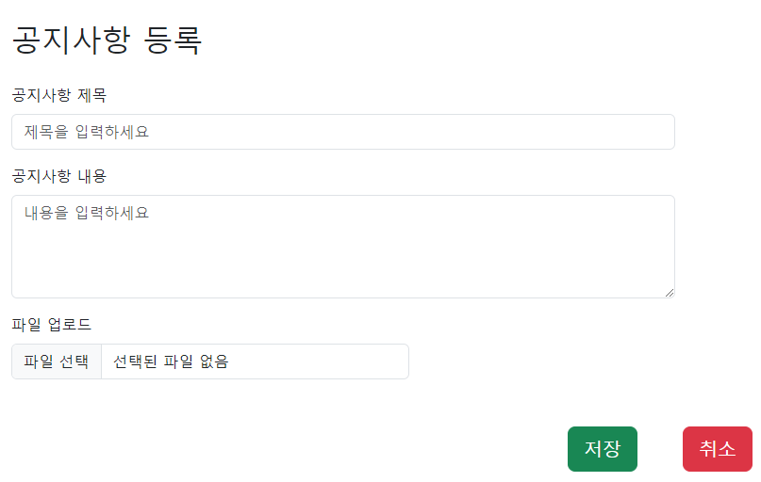
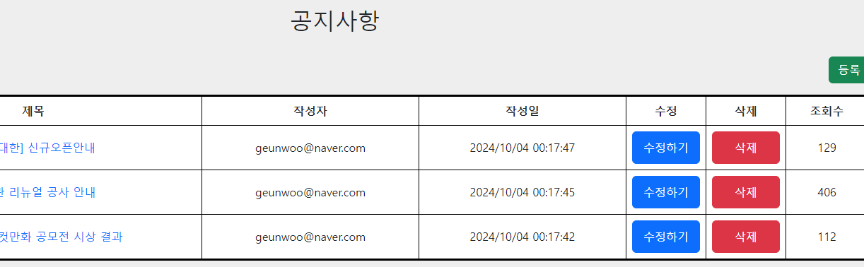
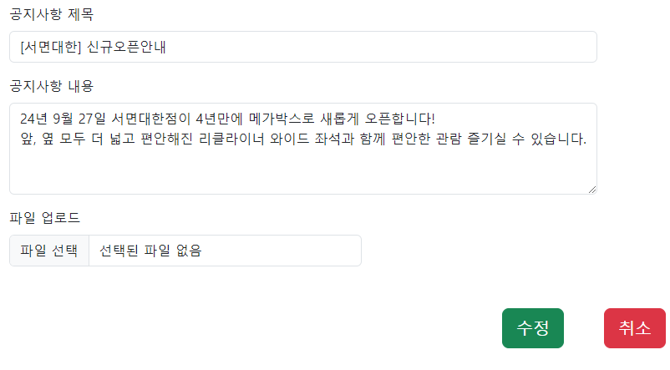
페이지 구성
프로젝트 상세
관리자
공지사항
3-1. 페이지 구조
3-2. 페이지 구성
3-2-1. 메인
3-2-2. 인증
3-2-3. 마이 페이지
3-2-4. 영화
공지사항 등록
3-2-5. 예매
3-2-6. 고객센터
공지사항 조회
공지사항 테이블에 추가
3-2-7. 관리자
3-3. 데이터베이스
스키마 구성
수정/삭제
공지사항 수정 및 삭제

Slide 27
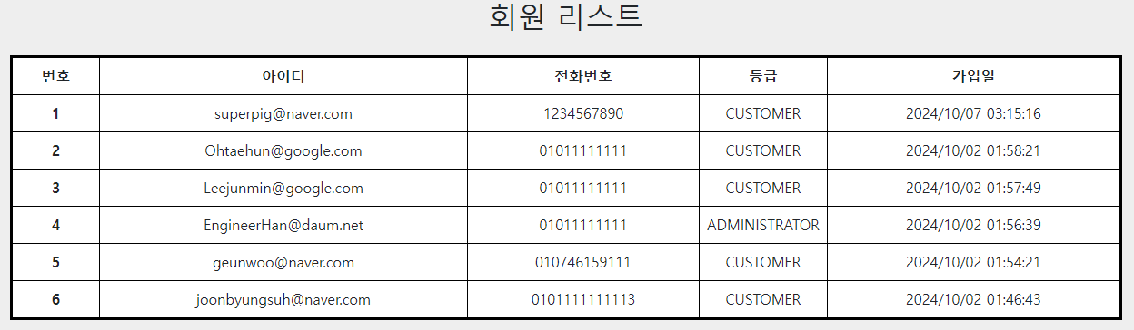
페이지 구성
프로젝트 상세
관리자
회원 리스트
3-1. 페이지 구조
3-2. 페이지 구성
3-2-1. 메인
3-2-2. 인증
3-2-3. 마이 페이지
3-2-4. 영화
3-2-5. 예매
3-2-6. 고객센터
3-2-7. 관리자
회원 조회
3-3. 데이터베이스
스키마 구성
가입된 회원 조회 및 상세 조회

Slide 28
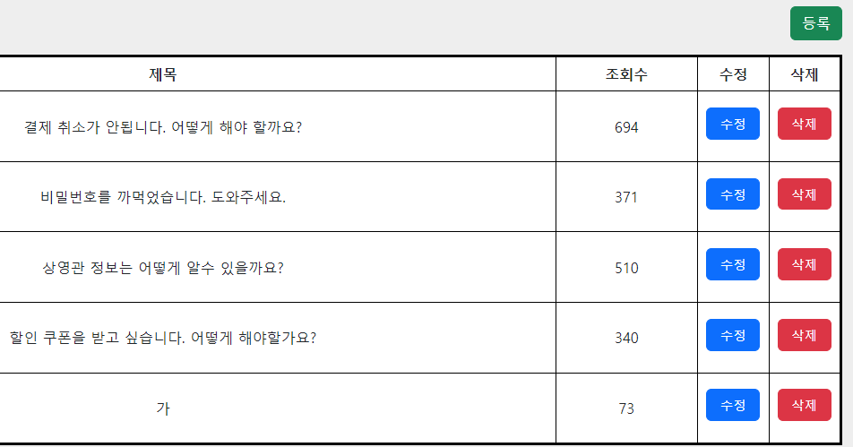
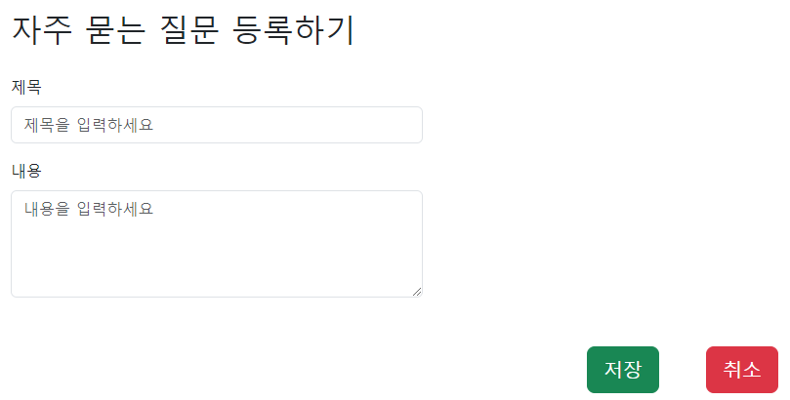
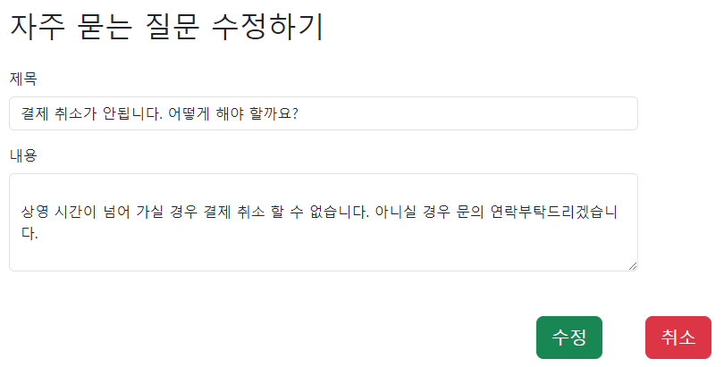
페이지 구성
프로젝트 상세
관리자
자주 묻는 질문
3-1. 페이지 구조
3-2. 페이지 구성
3-2-1. 메인
3-2-2. 인증
3-2-3. 마이 페이지
3-2-4. 영화
3-2-5. 예매
3-2-6. 고객센터
질문 등록
3-2-7. 관리자
3-3. 데이터베이스
스키마 구성
질문 조회 및 상세 조회
자주 묻는 질문 테이블에 추가
수정/삭제
자주 묻는 질문 수정 및 삭제

Slide 29
데이터베이스 스키마 구성
프로젝트 상세
로그인
회원정보
3-1. 페이지 구조
PRODUCT_TB
column | type | NULL | Default | comment
PDID | VARCHAR2(5) | NOT NULL | - | 영화ID(PK)
TITLE | VARCHAR2(100) | NOT NULL | - | 영화제목
CONTENTS | VARCHAR2(1000) | NOT NULL | - | 영화설명
DIRECTOR | VARCHAR2(100) | NOT NULL | - | 영화감독
GENRE | VARCHAR2(20) | NOT NULL | - | 장르
RUNNING_TIME | NUMBER(3) | NOT NULL | - | 상영시간
RATE | VARCHAR2(100) | NOT NULL | - | 등급
RATE_URL | VARCHAR2(300) | NOT NULL | - | 등급 이미지
OPENING_DATE | VARCHAR2(30) | NOT NULL | - | 개봉날짜
MOVIE_CAST | VARCHAR2(300) | NOT NULL | - | 출연진
IMAGE_MAIN_URL | VARCHAR2(300) | NOT NULL | - | 메인 이미지
IMAGE_SMALL_URL | VARCHAR2(300) | NOT NULL | - | 보조 이미지
IMAGE_BACKGROUND_URL | VARCHAR2(300) | NOT NULL | - | 배경 이미지
IMAGE_THRIL1_URL | VARCHAR2(300) | - | NULL | 스릴컷 이미지
IMAGE_THRIL2_URL | VARCHAR2(300) | - | NULL | 스릴컷 이미지
IMAGE_THRIL3_URL | VARCHAR2(300) | - | NULL | 스릴컷 이미지
3-2. 페이지 구성
3-3. 데이터베이스
스키마 구성

Slide 30
데이터베이스 스키마 구성
프로젝트 상세
영화 상품
영화 정보
3-1. 페이지 구조
PRODUCT_TB
column | type | NULL | Default | comment
PDID | VARCHAR2(5) | NOT NULL | - | 영화ID(PK)
TITLE | VARCHAR2(100) | NOT NULL | - | 영화제목
CONTENTS | VARCHAR2(1000) | NOT NULL | - | 영화설명
DIRECTOR | VARCHAR2(100) | NOT NULL | - | 영화감독
GENRE | VARCHAR2(20) | NOT NULL | - | 장르
RUNNING_TIME | NUMBER(3) | NOT NULL | - | 상영시간
RATE | VARCHAR2(100) | NOT NULL | - | 등급
RATE_URL | VARCHAR2(300) | NOT NULL | - | 등급 이미지
OPENING_DATE | VARCHAR2(30) | NOT NULL | - | 개봉날짜
MOVIE_CAST | VARCHAR2(300) | NOT NULL | - | 출연진
IMAGE_MAIN_URL | VARCHAR2(300) | NOT NULL | - | 메인 이미지
IMAGE_SMALL_URL | VARCHAR2(300) | NOT NULL | - | 보조 이미지
IMAGE_BACKGROUND_URL | VARCHAR2(300) | NOT NULL | - | 배경 이미지
IMAGE_THRIL1_URL | VARCHAR2(300) | - | NULL | 스릴컷 이미지
IMAGE_THRIL2_URL | VARCHAR2(300) | - | NULL | 스릴컷 이미지
IMAGE_THRIL3_URL | VARCHAR2(300) | - | NULL | 스릴컷 이미지
3-2. 페이지 구성
3-3. 데이터베이스
스키마 구성

Slide 31
데이터베이스 스키마 구성
프로젝트 상세
영화 상품
영화 정보
3-1. 페이지 구조
3-2. 페이지 구성
MEMBER_TB
column | type | NULL | Default | comment
EMAILL | VARCHAR2(30) | NOT NULL | - | 이메일(PK)
PASSWORD | VARCHAR2(100) | NOT NULL | - | 비밀번호
PHONE | VARCHAR2(20) | NOT NULL | - | 전화번호
GRADE | VARCHAR2(20) | NOT NULL | ‘CUSTOMER’ | 등급
INSERT_TIME | VARCHAR2(30) | NOT NULL | TO_CHAR(SYSDATE,'YYYY/MM/DD HH24:MI:SS') | 등록날짜
UPDATE_TIME | VARCHAR2(30) | - | NULL | 수정날짜
3-3. 데이터베이스
스키마 구성

Slide 32
데이터베이스 스키마 구성
프로젝트 상세
영화 상품
영화 정보
3-1. 페이지 구조
MEMBER_TB
column | type | NULL | Default | comment
EMAILL | VARCHAR2(30) | NOT NULL | - | 이메일(PK)
PASSWORD | VARCHAR2(100) | NOT NULL | - | 비밀번호
PHONE | VARCHAR2(20) | NOT NULL | - | 전화번호
GRADE | VARCHAR2(20) | NOT NULL | ‘CUSTOMER’ | 등급
INSERT_TIME | VARCHAR2(30) | NOT NULL | TO_CHAR(SYSDATE,'YYYY/MM/DD HH24:MI:SS') | 등록날짜
UPDATE_TIME | VARCHAR2(30) | - | NULL | 수정날짜
3-2. 페이지 구성
3-3. 데이터베이스
스키마 구성
영화 리뷰
PRODUCT_REVIEW_TB
column | type | NULL | Default | comment
PRID | VARCHAR2(5) | NOT NULL | - | 댓글ID(PK)
PDID | VARCHAR2(5) | NOT NULL | - | 영화ID(FK)
REVIEW | VARCHAR2(1000) | - | NULL | 리뷰내용
WRITER | VARCHAR2(30) | NOT NULL | - | 작성자(FK)
INSERT_TIME | VARCHAR2(30) | NOT NULL | TO_CHAR(SYSDATE,'YYYY/MM/DD HH24:MI:SS') | 등록날짜
UPDATE_TIME | VARCHAR2(30) | - | NULL | 수정날짜

Slide 33
데이터베이스 스키마 구성
프로젝트 상세
고객 센터
1:1 문의
3-1. 페이지 구조
INQUIRY_TB
column | type | NULL | Default | comment
INID | VARCHAR2(5) | NOT NULL | - | 질의ID(PK)
CONTENTS | VARCHAR2(1000) | NOT NULL | - | 작성내용
WRITER | VARCHAR2(30) | NOT NULL | - | 작성자(FK)
INSERT_TIME | VARCHAR2(30) | NOT NULL | TO_CHAR(SYSDATE,'YYYY/MM/DD HH24:MI:SS') | 등록날짜
3-2. 페이지 구성
3-3. 데이터베이스
스키마 구성
1:1 문의 답변
INQUIRY_ANSWER_TB
column | type | NULL | Default | comment
ANID | VARCHAR2(5) | NOT NULL | - | 답변ID(PK)
CONTENTS | VARCHAR2(1000) | NOT NULL | - | 작성내용
INID | VARCHAR2(5) | NOT NULL | - | 질의ID(FK)
WRITER | VARCHAR2(30) | NOT NULL | - | 작성자(FK)
INSERT_TIME | VARCHAR2(30) | NOT NULL | TO_CHAR(SYSDATE,'YYYY/MM/DD HH24:MI:SS') | 등록날짜
UPDATE_TIME | VARCHAR2(30) | - | NULL | 수정날짜

Slide 34
데이터베이스 스키마 구성
프로젝트 상세
고객 센터
공지사항
3-1. 페이지 구조
NOTICE_TB
column | type | NULL | Default | comment
NOID | VARCHAR2(5) | NOT NULL | - | 공지ID(PK)
TITLE | VARCHAR2(1000) | NOT NULL | - | 공지제목
CONTENTS | VARCHAR2(1000) | - | NULL | 작성내용
FILE_URL | VARCHAR2(100) | - | NULL | 첨부파일
WRITER | VARCHAR2(30) | NOT NULL | - | 작성자(FK)
INSERT_TIME | VARCHAR2(30) | NOT NULL | TO_CHAR(SYSDATE,'YYYY/MM/DD HH24:MI:SS') | 등록날짜
UPDATE_TIME | VARCHAR2(30) | - | NULL | 수정날짜
3-2. 페이지 구성
3-3. 데이터베이스
스키마 구성
자주 묻는 질문
FAQ_TB
column | type | NULL | Default | comment
FAID | VARCHAR2(5) | NOT NULL | - | 질문ID(PK)
TITLE | VARCHAR2(100) | NOT NULL | - | 질문제목
CONTENTS | VARCHAR2(1000) | - | NULL | 작성내용
WRITER | VARCHAR2(30) | NOT NULL | - | 작성자(FK)
INSERT_TIME | VARCHAR2(30) | NOT NULL | TO_CHAR(SYSDATE,'YYYY/MM/DD HH24:MI:SS') | 등록날짜
UPDATE_TIME | VARCHAR2(30) | - | NULL | 수정날짜

Slide 35
데이터베이스 스키마 구성
프로젝트 상세
극장
시네마 정보
3-1. 페이지 구조
CINEMA_TB
column | type | NULL | Default | comment
CIID | VARCHAR2(5) | NOT NULL | - | 시네마ID(PK)
CINEMA | VARCHAR2(20) | NOT NULL | - | 시네마이름
BRANCH | VARCHAR2(10) | NOT NULL | - | 지점이름
THEATER | NUMBER(3) | NOT NULL | - | 상영관번호
SEATS | NUMBER(2) | NOT NULL |  | 좌석수
CITY | VARCHAR2(10) | NOT NULL |  | 도시이름
ADDRESS | VARCHAR2(500) | NOT NULL | - | 주소
IMAGE_URL | VARCHAR2(300) | - | NULL | 이미지
INSERT_TIME | VARCHAR2(30) | NOT NULL | TO_CHAR(SYSDATE,'YYYY/MM/DD HH24:MI:SS') | 등록날짜
UPDATE_TIME | VARCHAR2(30) | - | NULL | 수정날짜
3-2. 페이지 구성
3-3. 데이터베이스
스키마 구성

Slide 36
데이터베이스 스키마 구성
프로젝트 상세
예매
상영 정보
3-1. 페이지 구조
SCREENING_TB
column | type | NULL | Default | comment
SCID | VARCHAR2(5) | NOT NULL | - | 상영ID(PK)
TITLE | VARCHAR2(30) | NOT NULL | - | 영화제목
CITY | VARCHAR2(10) | NOT NULL | - | 도시이름
CINEMA | VARCHAR2(10) | NOT NULL | - | 시네마이름
BRANCH | VARCHAR2(10) | NOT NULL | - | 지점이름
THEATER | NUMBER(3) | NOT NULL | - | 상영관번호
SEATS | NUMBER(2) | NOT NULL | - | 좌석수
REMAIN_SEATS | NUMBER(2) | NOT NULL | - | 잔여좌석수
RESERVED_SEATS | VARCHAR2(1000) | - | NULL | 예약된 좌석
ADDRESS | VARCHAR2(500) | NOT NULL | - | 주소
SHOWING_TIME | VARCHAR2(30) | NOT NULL | - | 상영날짜
START_TIME | VARCHAR2(30) | NOT NULL | - | 시작시간
END_TIME | VARCHAR2(30) | NOT NULL | - | 종료시간
INSERT_TIME | VARCHAR2(30) | NOT NULL | TO_CHAR(SYSDATE,'YYYY/MM/DD HH24:MI:SS') | 등록날짜
UPDATE_TIME | VARCHAR2(30) | - | NULL | 수정날짜
3-2. 페이지 구성
3-3. 데이터베이스
스키마 구성

Slide 37
데이터베이스 스키마 구성
프로젝트 상세
예매
가격 정보
3-1. 페이지 구조
PRICE_TB
column | type | NULL | Default | comment
PRID | VARCHAR2(5) | NOT NULL | - | 가격ID(PK)
CLASSIFY | VARCHAR2(10) | NOT NULL | - | 사람유형
PRICE | NUMBER(10) | NOT NULL | - | 가격
INSERT_TIME | VARCHAR2(30) | NOT NULL | TO_CHAR(SYSDATE,'YYYY/MM/DD HH24:MI:SS') | 등록날짜
UPDATE_TIME | VARCHAR2(30) | - | NULL | 수정날짜
3-2. 페이지 구성
3-3. 데이터베이스
스키마 구성
결제 정보
PAYMENT_TB
column | type | NULL | Default | comment
PAID | VARCHAR2(5) | NOT NULL | - | 결제ID(PK)
EMAIL | VARCHAR2(30) | NOT NULL | - | 이메일(FK)
METHOD_Type | VARCHAR2(10) | NOT NULL | - | 결제수단
TOTAL_PRICE | NUMBER(10) | NOT NULL | - | 총가격
BOID | VARCHAR2(5) | NOT NULL | - | 예매ID(FK)
BOOK_NUM | VARCHAR2(10) | NOT NULL | - | 예매번호
INSERT_TIME | VARCHAR2(30) | NOT NULL | TO_CHAR(SYSDATE,'YYYY/MM/DD HH24:MI:SS') | 등록날짜
UPDATE_TIME | VARCHAR2(30) | - | NULL | 취소날짜

Slide 38
데이터베이스 스키마 구성
프로젝트 상세
예매
예매 정보
3-1. 페이지 구조
BOOK_TB
column | type | NULL | Default | comment
BOID | VARCHAR2(5) | NOT NULL | - | 예매ID(PK)
BOOK_NUM | VARCHAR2(10) | NOT NULL | - | 예매번호
EMAIL | VARCHAR2(30) | NOT NULL | - | 이메일(FK)
TITLE | VARCHAR2(30) | NOT NULL | - | 영화제목
IMAGE_MAIN_URL | VARCHAR2(300) | NOT NULL | - | 메인 이미지
CITY | VARCHAR2(10) | NOT NULL | - | 도시이름
CINEMA | VARCHAR2(10) | NOT NULL | - | 시네마이름
BRANCH | VARCHAR2(10) | NOT NULL | - | 지점이름
THEATER | NUMBER(3) | NOT NULL | - | 상영관번호
ADDRESS | VARCHAR2(500) | NOT NULL | - | 주소
SHOWING_TIME | VARCHAR2(30) | NOT NULL | - | 상영날짜
START_TIME | VARCHAR2(30) | NOT NULL | - | 시작시간
RUNNING_TIME | NUMBER(3) | NOT NULL | - | 상영시간
END_TIME | VARCHAR2(30) | NOT NULL | - | 종료시간
3-2. 페이지 구성
3-3. 데이터베이스
스키마 구성

Slide 39
데이터베이스 스키마 구성
프로젝트 상세
예매
예매 정보
3-1. 페이지 구조
BOOK_TB
column | type | NULL | Default | comment
SELECT_NUM | NUMBER(2) | NOT NULL | - | 선택좌석수
SELECT_SEAT | VARCHAR2(1000) | NOT NULL | - | 선택좌석
CHILDREN_NUM | NUMBER(2) | NOT NULL | - | 어린이수
TEENAGER_NUM | NUMBER(2) | NOT NULL | - | 청소년수
ADULT_NUM | NUMBER(2) | NOT NULL | - | 어른수
AGED_NUM | NUMBER(2) | NOT NULL | - | 노인수
CHILDREN_PRICE | NUMBER(20) | NOT NULL | - | 어린이총각격
TEENAGER_PRICE | NUMBER(20) | NOT NULL | - | 청소년총가격
ADULT_PRICE | NUMBER(20) | NOT NULL | - | 어른총각격
AGED_PRICE | NUMBER(20) | NOT NULL | - | 노인총가격
TOTALPRICE | NUMBER(20) | NOT NULL | - | 총가격
INSERT_TIME | VARCHAR2(30) | NOT NULL | TO_CHAR(SYSDATE,'YYYY/MM/DD HH24:MI:SS') | 등록날짜
UPDATE_TIME | VARCHAR2(30) | - | NULL | 취소날짜
3-2. 페이지 구성
3-3. 데이터베이스
스키마 구성

Slide 40

개발 프로세스
4-1. 개발 일정
4-2. 개발 기술

Slide 41


개발 일정
개발 프로세스
9/20 ~ 9/23
4-1. 개발 일정
주제 선정, 화면 설계
9/23 ~ 10/11
4-2. 개발 기술
화면 구현, 기능 설계
9/26 ~ 9/27
기능 설계
9/30
중간발표
9/30 ~ 10/14
기능 구현 및 취합
10/14
최종 발표 및 Q&A
총 24일

Slide 42











개발 기술
개발 프로세스
4-1. 개발 일정
Back-End
Front-End
Tools
4-2. 개발 기술
PPT 템플릿
미리 캔버스
https://www.miricanvas.com/

Slide 43
Thank you
- ITN -

Slide 44
Q & A
- ITN -

